Slide 1
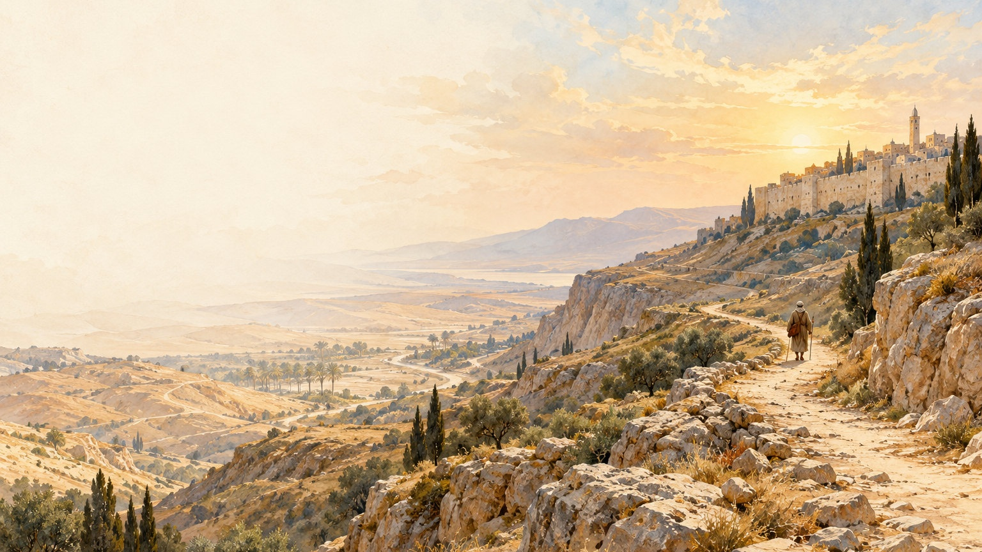
Кто мой
ближний?
Притча о милосердном
самарянине
Лк 10:25–37
Notes:
5 минут. Прочитаю Лк 10:25–37 целиком. Сразу после чтения предложу разыграть притчу. Выберем путешественника, двух разбойников, священника, левита и самарянина.

Slide 2
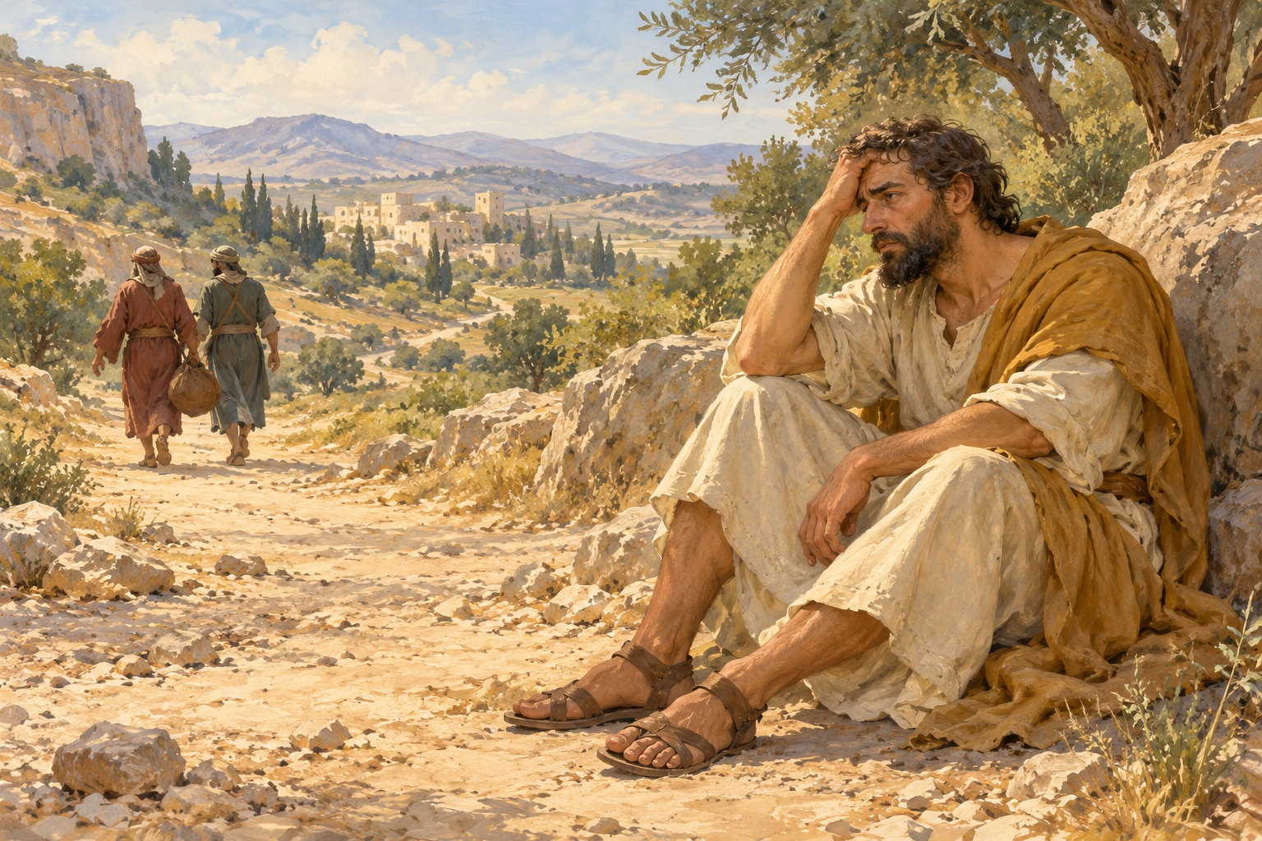
Человек на дороге
Из Иерусалима
в Иерихон
Разыграем притчу
Notes:
3 минуты. Путешественник идёт с сумкой. Ещё раз прочитаю начало рассказа. Двое разбойников подходят, забирают сумку и уходят. Путешественник садится и остаётся на дороге.

Slide 3
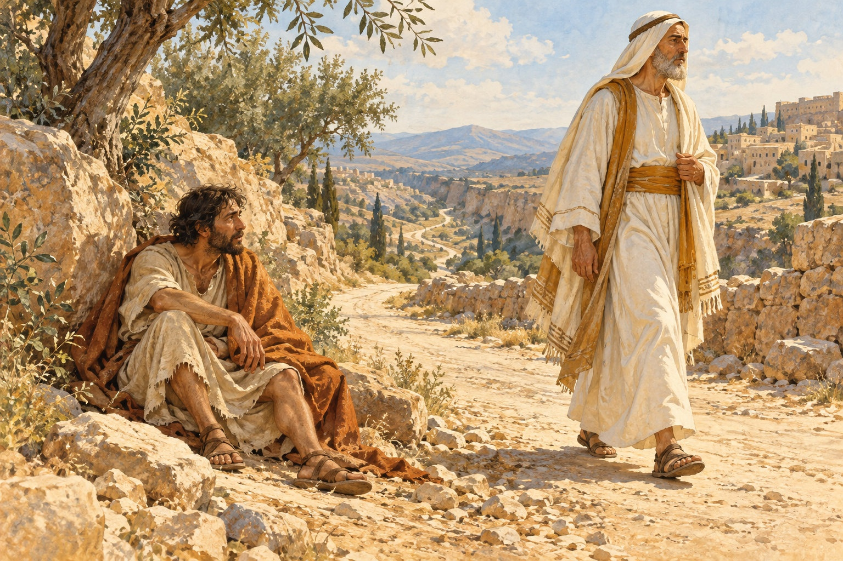
Священник
Какую причину
ты можешь
придумать, чтобы
пройти мимо?
Notes:
4 минуты. Прочитаю о священнике. Ученик проходит мимо. Сразу спрошу: «Представь, что ты не хочешь помогать. Какую причину ты можешь себе придумать, чтобы пройти мимо?» Выслушаю ответ от лица героя. Не подсказываю оправдания.

Slide 4
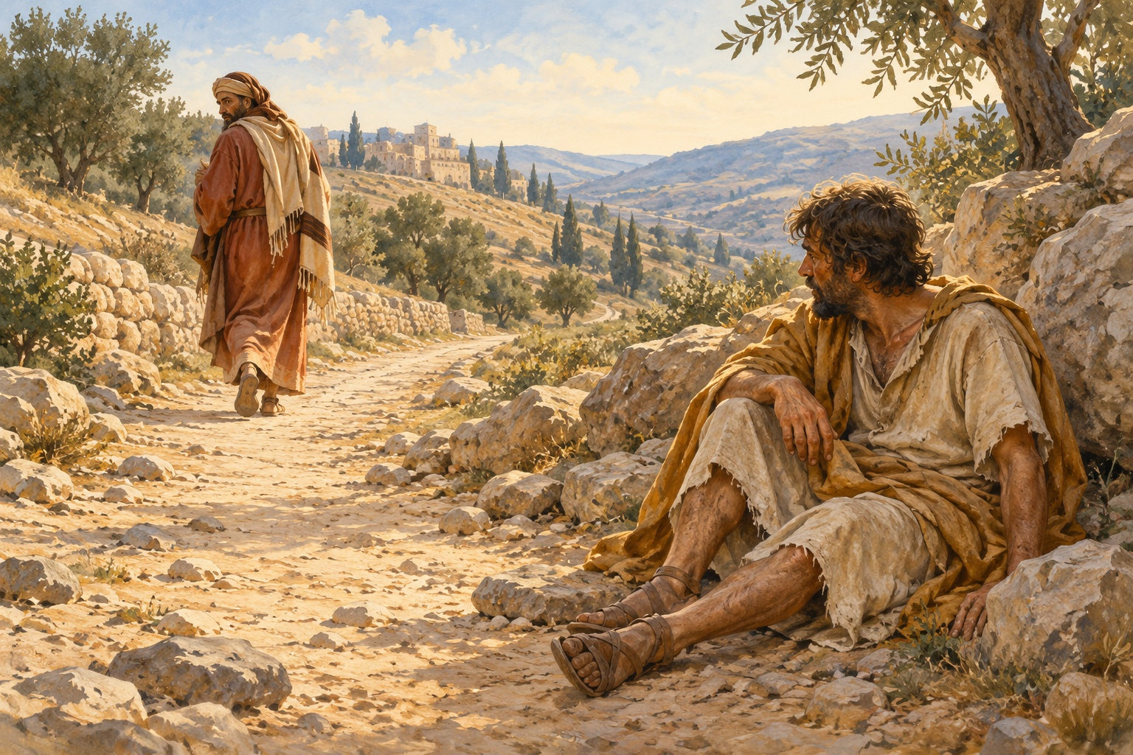
Левит
Как ты объяснишь,
почему
не остановился?
Notes:
4 минуты. Прочитаю о левите. Ученик проходит мимо. Предложу ему придумать своё объяснение. Сначала выслушаю участника, обсуждение с классом будет после появления самарянина.

Slide 5
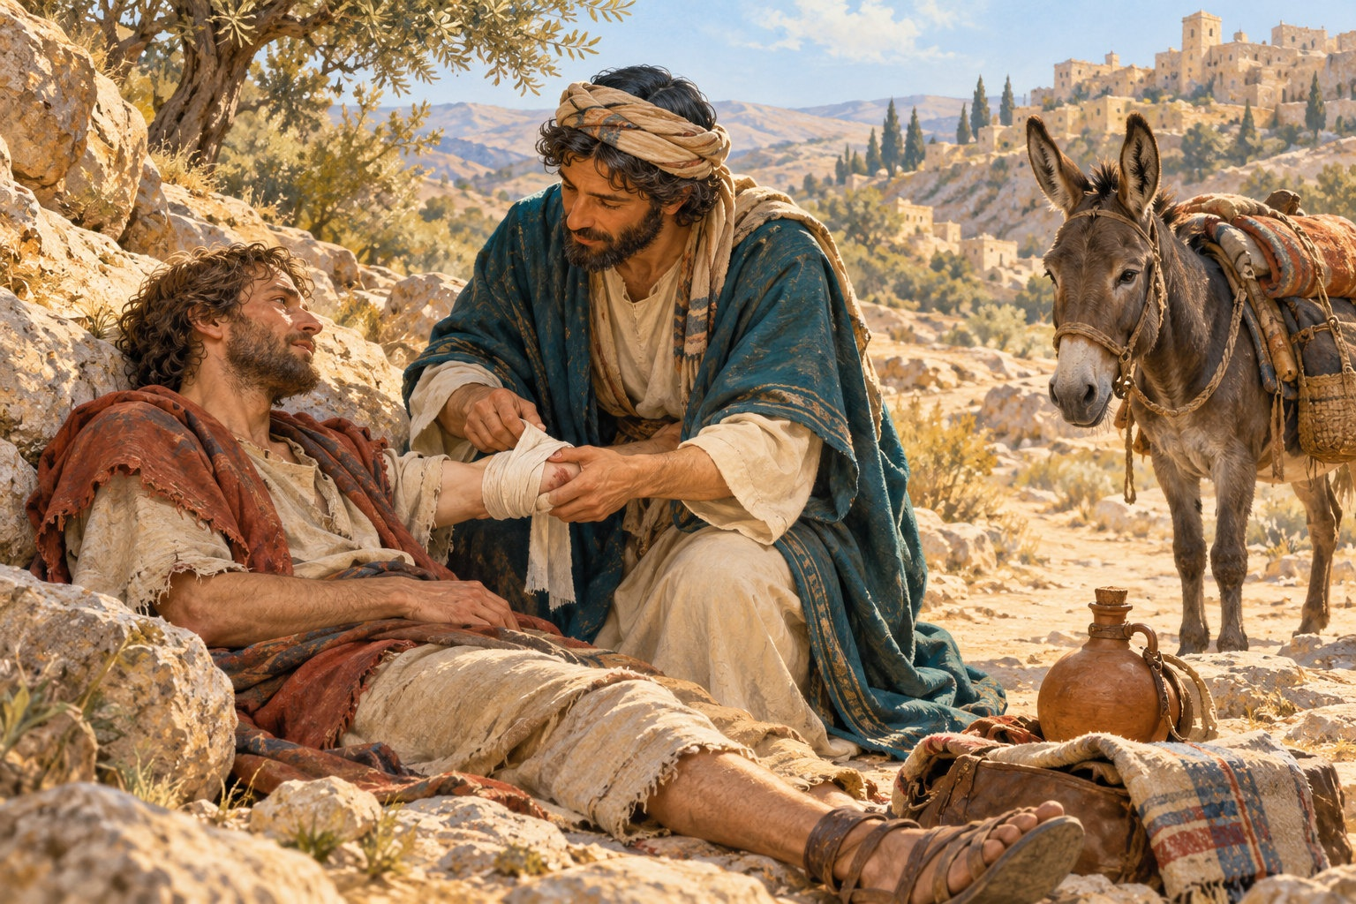
Самарянин
Ты тоже мог
пройти мимо.
Почему ты
решил помочь?
Notes:
5 минут. Прочитаю Лк 10:33–35. Участник подходит к пострадавшему, заботится о нём, помогает подняться и провожает в гостиницу. Дочитаю об оплате ухода. Затем спрошу, почему он решил помочь, хотя слышал оправдания других.

Slide 6
Что мешает помочь?
Действительно ли названные причины
мешали остановиться?
Что всё-таки можно было сделать?
Мог ли самарянин найти такое же оправдание?
06
Notes:
6 минут. Вернёмся к ответам участников. Обсуждаем придуманные нами объяснения: Евангелие причин поступков священника и левита не называет. Спрошу, бывает ли так с нами, что помочь возможно, но жалко времени и сил. Подведём к мысли: эгоизм и лень могут прятаться за убедительным оправданием.

Slide 7
Поступки самарянина
1 Увидел
2 Подошёл
3 Помог
4 Привёз
5 Позаботился дальше
Что он сделал сам?
Как позаботился о человеке
после отъезда?
07
Notes:
4 минуты. Попрошу восстановить действия по порядку и объяснить каждое слово. Самарянин сжалился, подошёл и перевязал раны, посадил пострадавшего на своего осла, привёз в гостиницу и ухаживал. На следующий день дал хозяину деньги и обещал возместить дополнительные расходы. При необходимости снова прочитаю отрывок.

Slide 8
Кто оказался ближним?
По каким поступкам
мы это понимаем?
«Иди, и ты поступай так же»
Лк 10:37
08
Notes:
4 минуты. Прочитаю Лк 10:36–37. Сопоставим вопрос в начале с вопросом Христа в конце. Выслушаю детей. Ближним стал тот, кто проявил милосердие, даже по отношению к незнакомому человеку. Прочитаю: «Иди, и ты поступай так же».

Slide 9
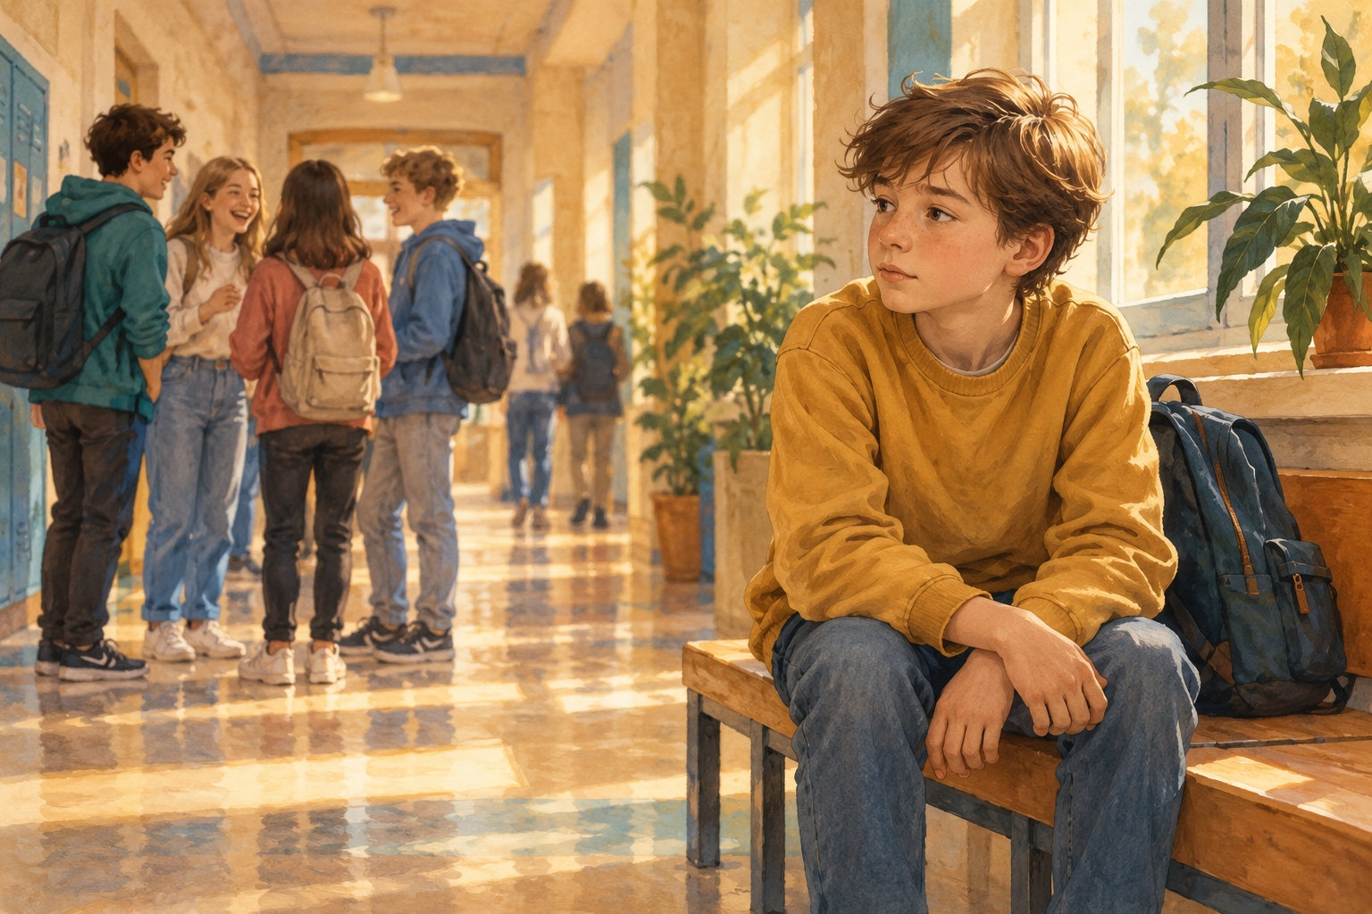
Новенький на перемене
Он сидит один.
Что можно
ему сказать
или предложить?
Как оправдать бездействие?
А как всё-таки помочь?
Notes:
3 минуты. Пары выбирают одну из трёх школьных ситуаций. Сначала придумывают оправдание бездействию, затем конкретное действие помощи. Здесь: знакомство, разговор, приглашение провести перемену вместе. Готовые ответы заранее не предлагаю.

Slide 10
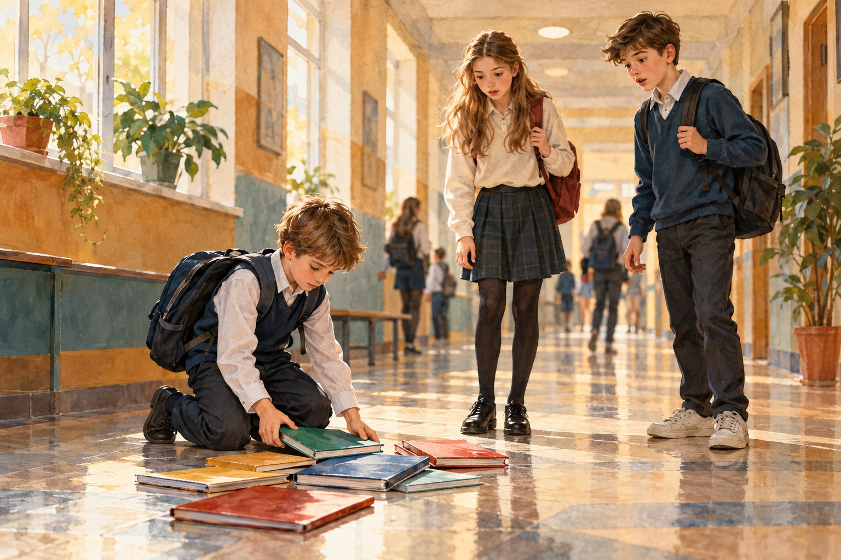
Рассыпавшиеся книги
Младший ученик
уронил книги.
Как подойти
и предложить помощь?
Как оправдать бездействие?
А как всё-таки помочь?
Notes:
3 минуты. Выслушаю оправдание и конкретное действие. Попрошу сказать, с какими словами можно подойти, и что можно сделать, чтобы помочь.

Slide 11
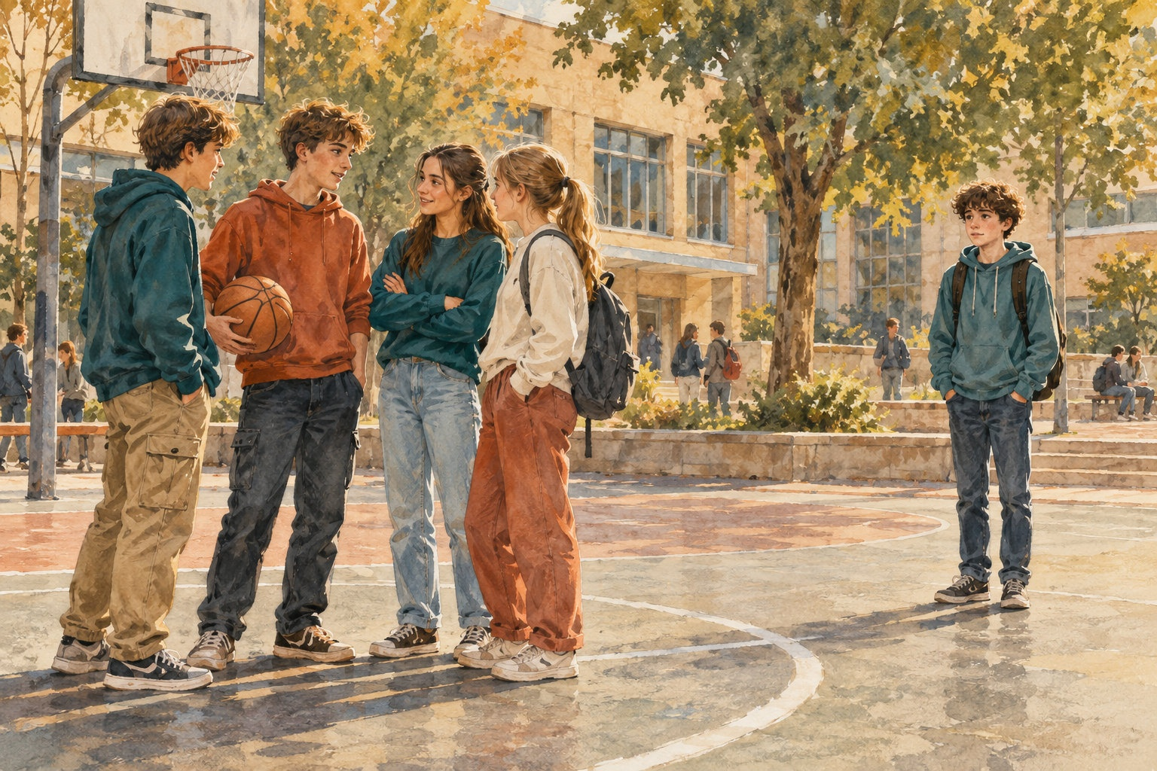
Не берут в игру
Одноклассник
остался в стороне.
Как помочь ему
присоединиться?
Как оправдать бездействие?
А как всё-таки помочь?
Notes:
3 минуты. Обсудим, как помочь присоединиться к игре, не начиная ссоры. Выслушаю несколько пар. Если обсуждение затронет опасную ситуацию или серьёзную травму, напомню, что можно помочь, позвав взрослого.

Slide 12
Кому я могу
помочь?
На этой неделе я могу…
Один посильный поступок
Notes:
1 минута. Каждый заканчивает для себя фразу «На этой неделе я могу помочь…» и выбирает один посильный поступок. Поделиться своим решением можно по желанию.

